Slide 1

望ましい
コミュニケーション
「性に関する指導の手引き」令和5年改訂 福島県教育委員会

Slide 2
資料 年齢階級別にみた人工妊娠中絶実施率（女子人口千対）の年次推移
出典：厚生労働省
令和3年度衛生行政報告例の概況
Notes:
◎解説例
私たちの身近に起きている性の問題のひとつに、若者の「人工妊娠中絶」の問題があります。
令和3年度の日本の年間中絶件数は、年間約13万件。その内、10代の中絶件数は年間約9千件。1日に換算すると約25件となります。中絶件数は減少傾向にありますが、未だ多くの中絶がされています。

Slide 3
福島県の現状はどうでしょうか？
質問：福島県の１０代女性の人工妊娠中絶率は全国平均より高い？低い？
答え：全国平均より低い
福島県は全国で人工妊娠中絶率は何番目？
平成１６（２００４）年度・・ワースト２位
平成１７（２００５）年度・・ワースト４位
令和３（２０２１）年度・・ワースト２８位
☆順位は下がってきてるけれど、なくなってはいない。
Notes:
3
3

Slide 4

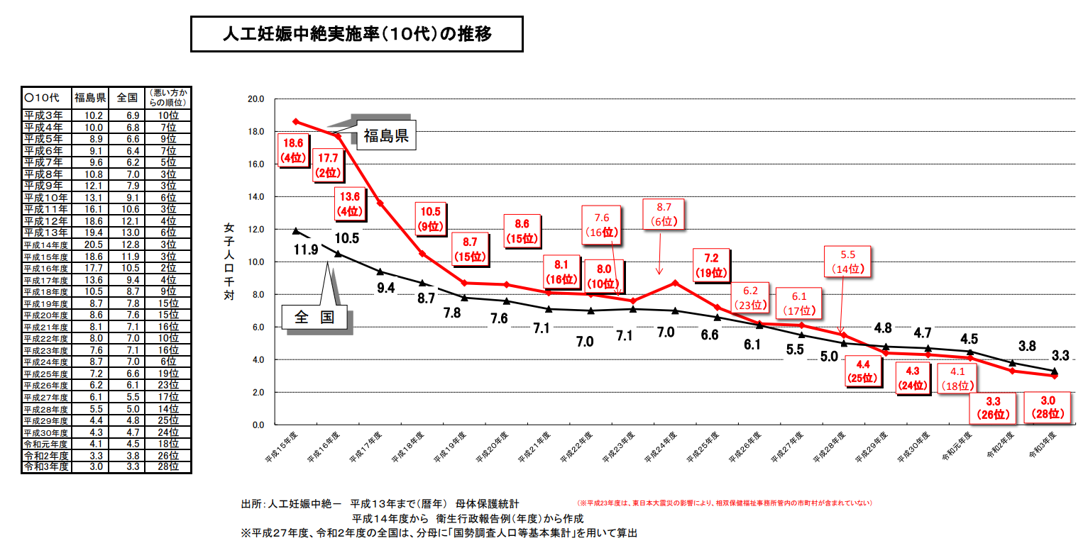

Slide 5
人工妊娠中絶って何？
どんな手術？
人工的に胎児や胎盤を
からだの外に出す
どんな手術？
いつまでできるの？
いつまでできるの？
妊娠満２２週未満まで
からだへの影響は？
からだへの影響は？
ときには・・・
将来、赤ちゃんは産めるの？
将来、赤ちゃんは
産めるの？
ときには・・・

Slide 6
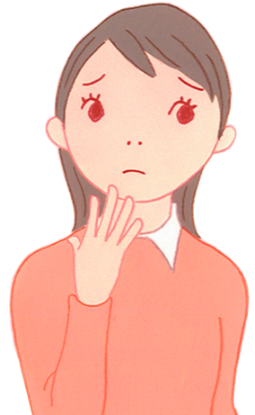
中絶という経験が女の子に与える影響
からだ
心

Slide 7
性感染症って何？
性行為あるいはそれに近い行為で
うつる（感染する）病気
Sexually Transmitted Infections
ＳＴＩ

Slide 8
性感染症の特徴
● 男女差別をしない
● 顔で選ばない
● お金があるなし関係なし
● 学歴不問
● セックスの経験に無関係
● 職業で選ばない
● 性器からだけうつるのではない
出典：「ティーンズボディブック 新装改訂版」 （中央公論新社）

Slide 9
性感染症にはどんなものがある？
梅毒
淋病
尖圭
コンジローマ
クラミジア
感染症
肝炎
トリコモナス症
毛じらみ症
ＨＩＶ/エイズ
性器ヘルペス
その他

Slide 10
性感染症定点報告と梅毒報告数の年次推移
800
２０００年の報告数を１００として
年次推移を追った
700
600
性器クラミジア感染症
性器ヘルペスウイルス感染症
500
尖圭コンジローマ
400
淋病感染症
300
梅毒
200
100
0
2000
2001
2002
2003
2004
2005
2006
2007
2008
2009
2010
2011
2012
2013
2014
2015
2016
2017
年
厚生労働省報告 2000年～2017年
日本産婦人科医会 思春期・性スライド

Slide 11
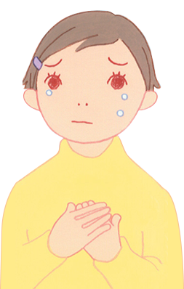
性感染症にかかると、どうなる？
女性は男性に比べるとリスクが高くなる！
からだ
心
腟、子宮、卵管、
腹腔内などの炎症
赤ちゃんへの感染

Slide 12
性感染症かも・・・・・・のサイン
サインのない場合もある！
● 性器やそのまわりがはれたり、水ぶくれや
ブツブツができた
● 性器やそのまわりがとてもかゆい・痛い
● おしっこをすると痛い
● おしっこに血やウミが混じる
● おりものの色が異常、ひどくにおう、急に増えた
気になるときは急いで産婦人科・泌尿器科・
皮膚科・性病科へ！

Slide 13


「たった１回の経験」の背後には…？
性的ネットワークがあることも
性感染症は過去と未来につながっている
性感染症に感染
コンドームなしの
性感染症に感染
もしかしたら・・・ たった１回の性行為でも、性感染症に感染する可能性があります。もちろんＨＩＶ(ヒト免疫不全ウィルス)に感染する危険性もあります！

Slide 14
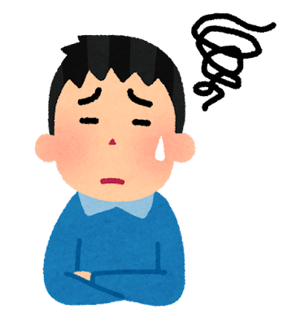
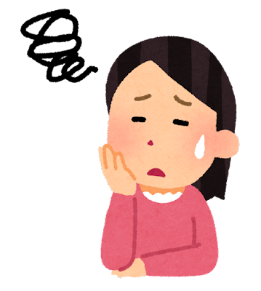
若者の性の問題の原因のひとつには
コミュニケーションの問題
が密接に関わっています
Notes:
14
14

Slide 15
えっ、どうして性の問題とコミュニケー
ションの問題がつながっているの？
嫌われたくない
「今はまだＳＥＸしたくない」と言えない
・望まない妊娠による人工妊娠中絶
・性感染症
断れない・・
その結果
不安な気持ちを
伝えられない！
自分の気持ちや意思を伝えられない
現状があります
Notes:
15
15

Slide 16
いまどきの若者のコミュニケーション？
これで自分の気持ちが相手に伝わるかな？？？？？
・おはよう、こんにちは、ただいまの挨拶ができない
・そもそも言いたいことがない 「別に・・・・・」
・言いたいことがまとまらない 「ビミョー」
・相手が言っていることが理解できない 「うぜぇ」 「わかんな～い」
・自分と相手の距離のとり方がわからない 「ウザい」 「キモイ」
出典：岩室紳也 イマドキの若者たち

Slide 17
相手の気持ちを理解するために・・
自分の気持ちを伝えるために・・
生き方
性にかかわる知識
性に対する考えの違い
身体の違い
人間関係
よりよいコミュニケーションのとり方
こういったことを学ばねばなりません。
17
Notes:
17
17

Slide 18
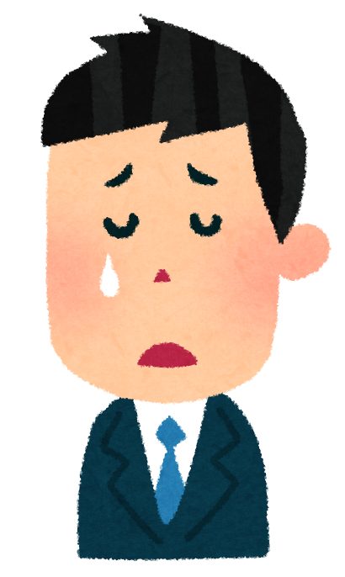
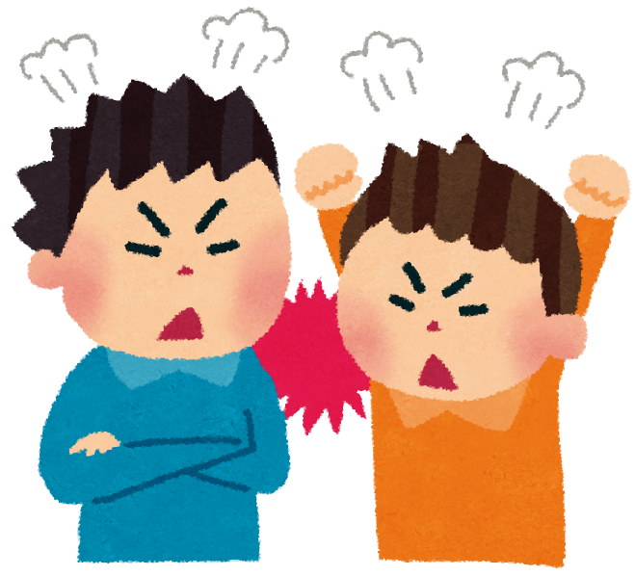
こんなことはありませんか？
人と違う意見や
自分の意見が言えない
友達とけんかして
関係が悪くなってしまった
用事があるのに
誘いを断れない
自分の意見を押通してしまい、あとで後悔した
友達にお願いするのは
気が引けてしまう

Slide 19

～本日の学習～
『自分も相手も大切にする
コミュニケーションスキルを学ぼう！』

Slide 20
アサーションとは
自分も相手も大切にする自己表現のこと
もっと具体的にいえば、「自分の考え、欲求、気持ちなどを率直に、正直に、その場の状況にあった適切な方法で述べること」ということです。

Slide 21

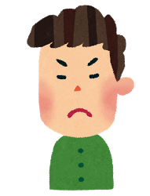
自己表現の３つのタイプ
攻撃的（アグレッシブ）
自分のことばかり主張
人のせいにする
人を責める
自分は大切にするが、
相手を大切にしない自己表現
非主張的（ノン・アサーティブ）
引っ込み思案 依存的 相手まかせ だまる 認めてほしい
相手は大切にするが、
自分を大切にしない自己表現
アサーティブ
正直 率直 歩み寄り
自分の責任で決める
自分も相手も大切にした自己表現

Slide 22
アサーティブになるための３つのステップ
①まず、相手の都合だけを優先する
「非主張的な言い方」を考える
②次に、自分の言い分だけを優先する
「攻撃的な言い方」を考える
③ ①と②を組み合わせて、
バランスの良い言い方を考える。

Slide 23


場面１
『ノートを貸して！』
Aさんは高校1年生です。
学年末試験が間近に迫ったある日、同じクラスのBさんから、ノートがなくて困っているのでAさんのものを貸してほしいと頼まれました。
Aさんは、今から帰ってその科目の勉強をしようと思っていたところでした。

Slide 24

非主張的な言い方
自分の気持ちは考えず、相手のことだけを思いやった言い方を考えてみよう。
ノートがなくて困ってるから、貸してくれる？
字が汚くてもよければいいわよ…
それでいい！
結局、しぶしぶ
引き受けてしまう
私はOKではない、あなたはOK。

Slide 25

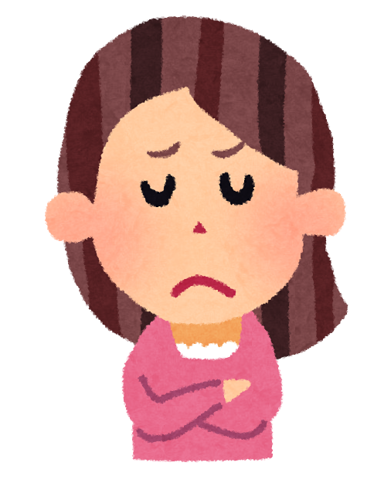
非主張的な言い方をすると
いつ返してくれるのかな…？
勉強できないよ …。（モヤモヤ）
人の都合も知らないで
ひどい！あの人のせいで、 大事な試験勉強ができないなんて！（うらみ）
結局自分だけがまんする
しかないなんて・・・
（みじめ）
不快な気持ちを別の人にグチってしまう
がまんしていた気持ちがたまり、 八つ当たりしてしまう

Slide 26
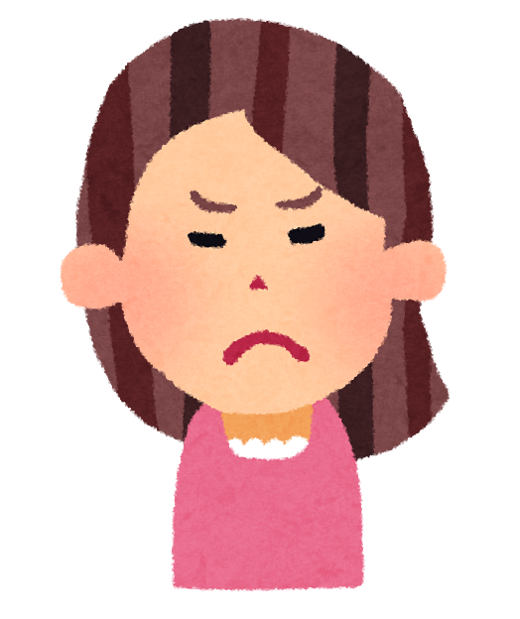
攻撃的な言い方
相手の気持ちは考えず、 自分のことだけを思った言い方を考えましょう。
ノートがなくて困ってるから、貸してくれる？
今頃ノートを借りようなんてちょっと常識ないんじゃない！今まで何してたのよ！
私、そういう人には貸さないことにしてるの！
私はOK、あなたはOKではない

Slide 27
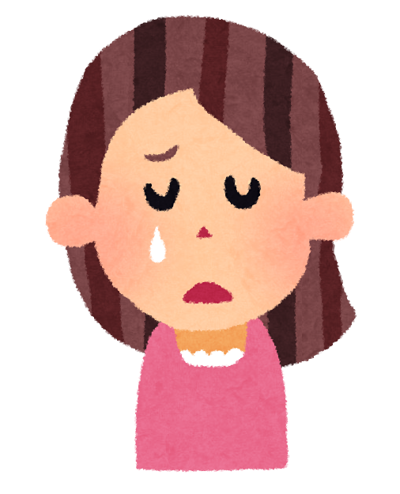
攻撃的な言い方をすると
怒らせてしまったかな。
友達のままでいられるかな （心配）
つい言いすぎちゃった。
傷つけちゃったかな
（後悔）
二人の関係もギスギスしたものに・・・

Slide 28
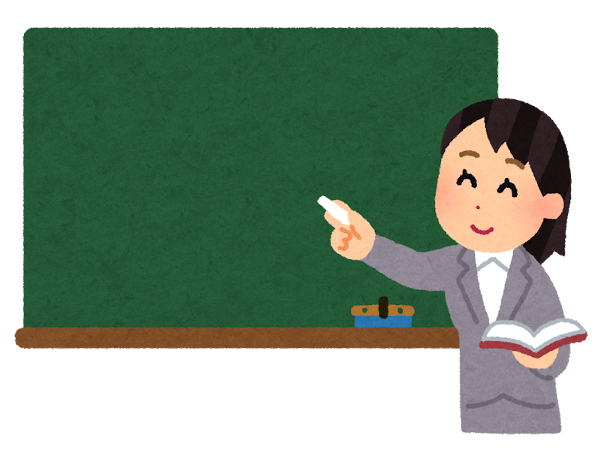
自分の気持ちを上手に伝えるポイント
① 客観的状況
② 自分が感じたこと
③ 提案
④ フォロー（代替案の提示）
＜基本的な態度＞ 自分の気持ちも相手の気持ちも大事にする
ていねいで、友好的に、率直に伝える

Slide 29

アサーティブな言い方
感じたこと
自分も相手も大切にした言い方を考えましょう。
困ったなー。今から帰ってその勉強をしようと思っているところなの。
客観的状況
ノートがなくて困ってるから、貸してくれる？
提案
だから今回は貸してあげられないけど、この次からもう少し早く言ったくれたら、貸してあげることができると思うわ。ごめんね。
私はOK、あなたもOK
フォロー

Slide 30


場面２
『家においでよ』
ある日、Aくん（Bさん）から
「今週末は親が旅行でいないから、家は自分一人なんだ。家においでよ。」と言われました。
でも、Bさん（Aくん）の方はデートも初めてなのに誰もいないところで、二人きりになりたくない…。でも「行きたくない」って言ったら嫌われるかも…と心配です。

Slide 31
アサーション練習帳
気持ちを伝えたい状況
彼氏（彼女）から「今週末、親が旅行で誰もいないから、家に遊びにおいでよ」と言われたという状況
非主張的な（自分の気持ちを無視した）言い方
攻撃的な（相手の気持ちを無視した）言い方
アサーティブな（自分と相手の両方の気持ちを気づかった）言い方
①困っている状況、②自分の気持ち、③提案、④フォロー（代案）をていねいに

Slide 32


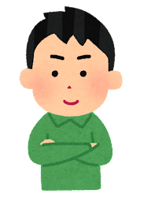
グループで話し合ってみよう
自分も相手も大切にしたアサーティブな言い方を考えよう！
家においでよ
家においでよ
①アサーティブな言い方をすると、どんな気持ちになりますか？
②観察していた人はどのような印象を持ちましたか？話し合ってみよう！
Notes:
32
32

Slide 33


自分も相手も大切にした言い方ができると、すっきりするね！

Slide 34
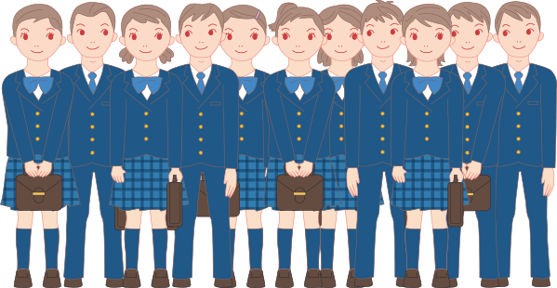
ところで、みなさん…
好きな人いますか？

Slide 35
『性的同意』って知ってますか？

Slide 36

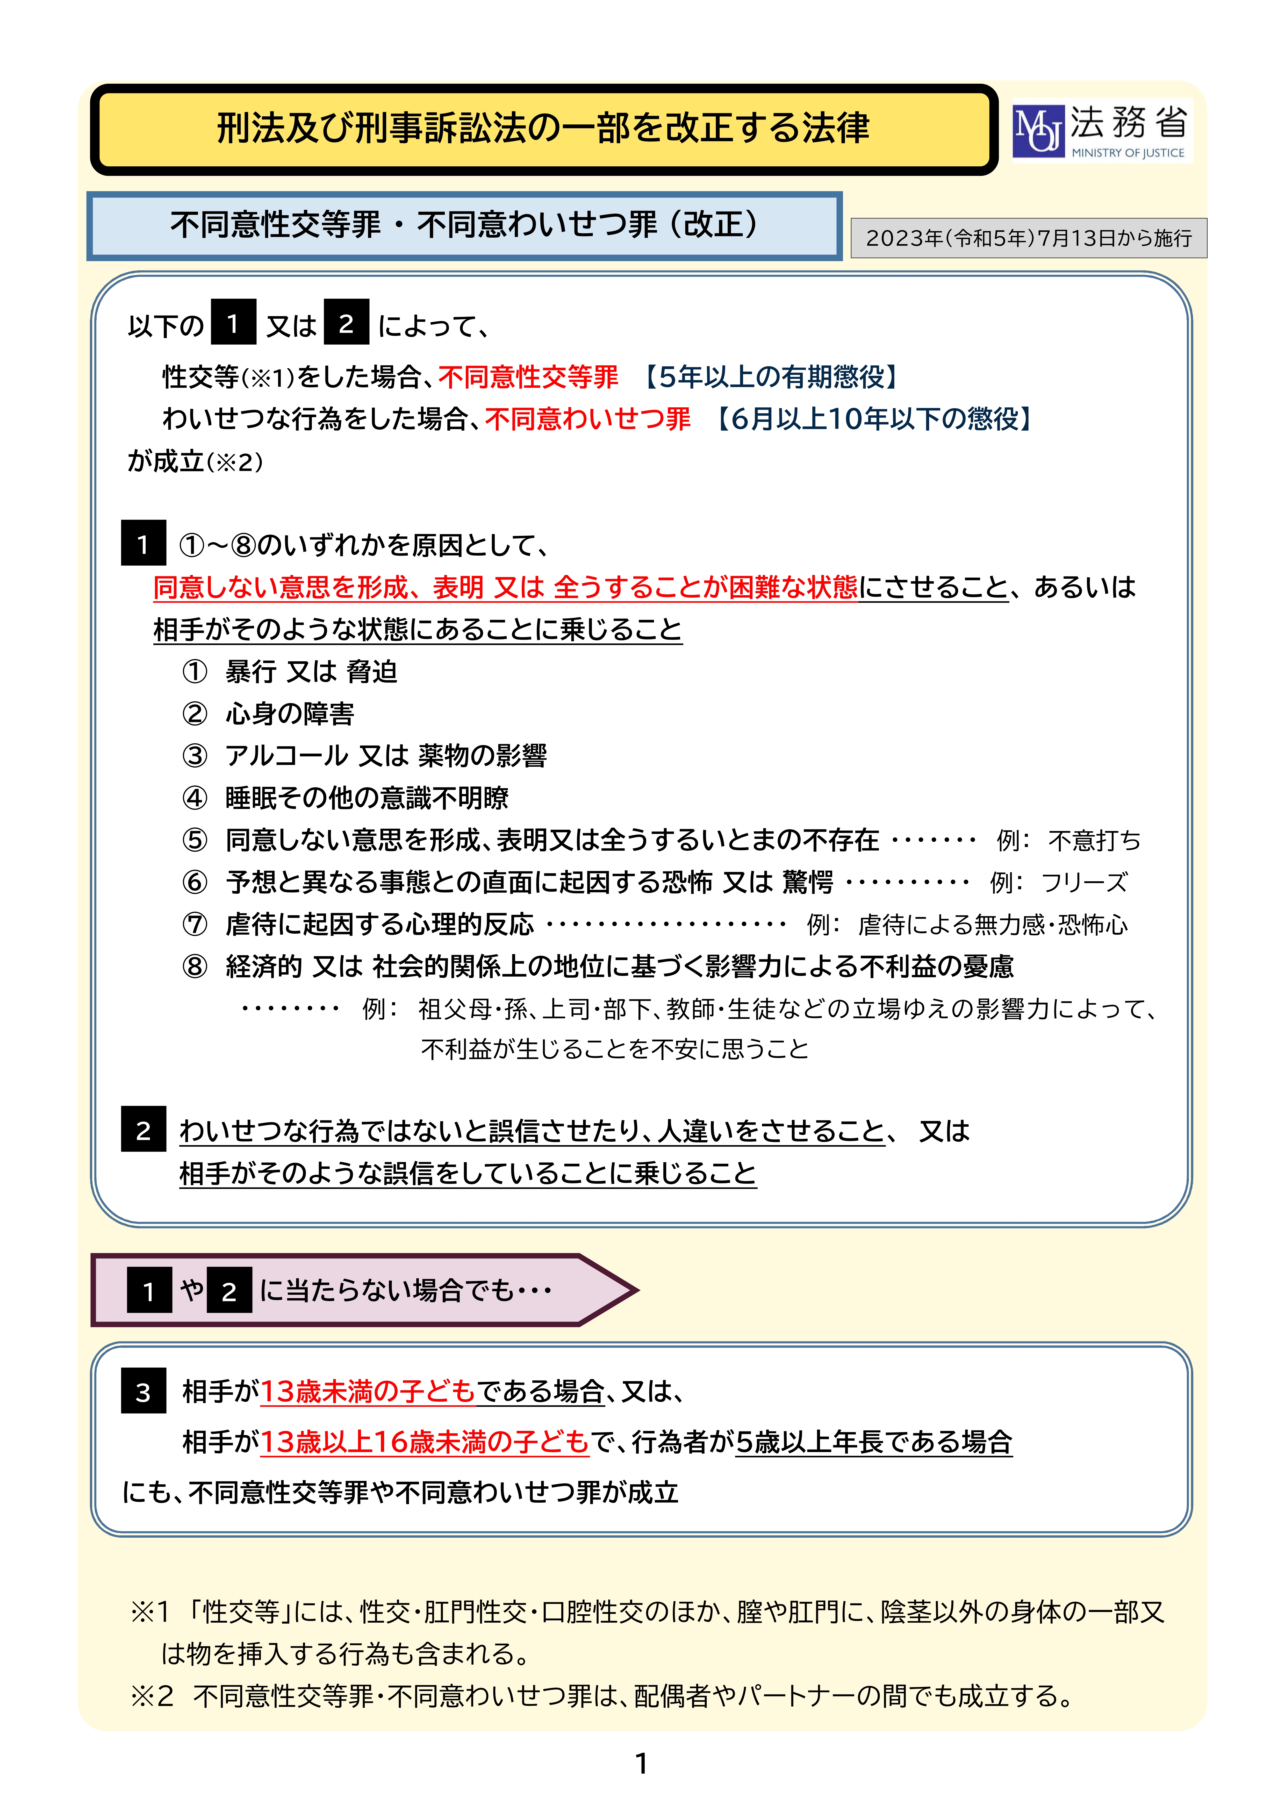
２０２３（令和５）年に
不同意性交等罪・不同意わいせつ罪が改正されました
同意のない性的行為は、犯罪に…

Slide 37
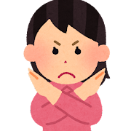

１ 付き合っていれば、キスしてもいい
２ 二人きりでデートに行くことは、性行為を前提としている
３ キスをしたら、性行為をしてもいい
４ 相手がイヤと言っていても、｢イヤよ、イヤよ、も好きのうち」
なので、性行為をしていい
５ 相手がイヤと言ってなかったら、性行為もＯＫのサインである
６ 家に行くのは、性行為をしてもいいサインだ
７ 付き合っていれば、性行為をするのは当たり前だ
８ 同じ相手に、毎回、性行為の同意を取る必要はない
同意を取ることの重要性→→とにかくイエス以外は「ノー」！
明確に「いいよ」がなければだめで、黙っていたら「ノー」です。

Slide 38
１０代の妊娠・出産
もしいま、あなたが妊娠したら？
学 業
経済力
赤ちゃんを
育てる
夢
生活力

Slide 39


将来に向けて、高校生の時期から、
自分も相手も大切にする
望ましいコミュニケーションスキルを
身につけておくことが大事です！

Slide 40
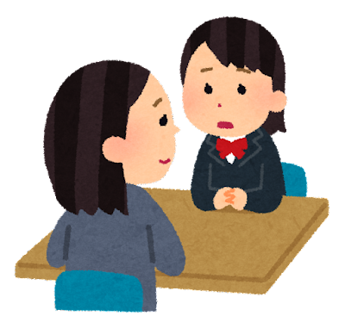
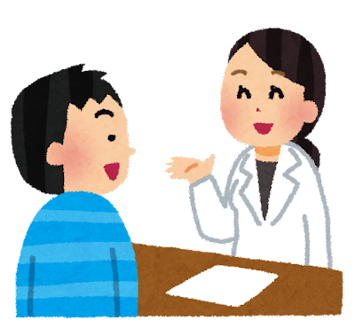
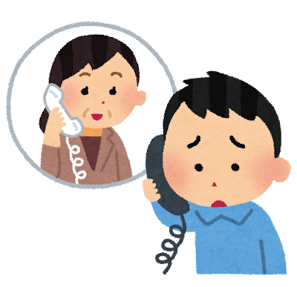
困ったことがあったら
身近な大人に相談しましょう
家族、担任の先生、保健室の先生、
スクールカウンセラーの先生
相談機関の紹介
性感染症について
男子 ・ ・ ・ 泌尿器科へ
女子 ・ ・ ・ 婦人科へ
悩み全般
スマート保健相談室
思春期ほっとライン
保健福祉事務所など
Notes:
40
40

